Slide 1
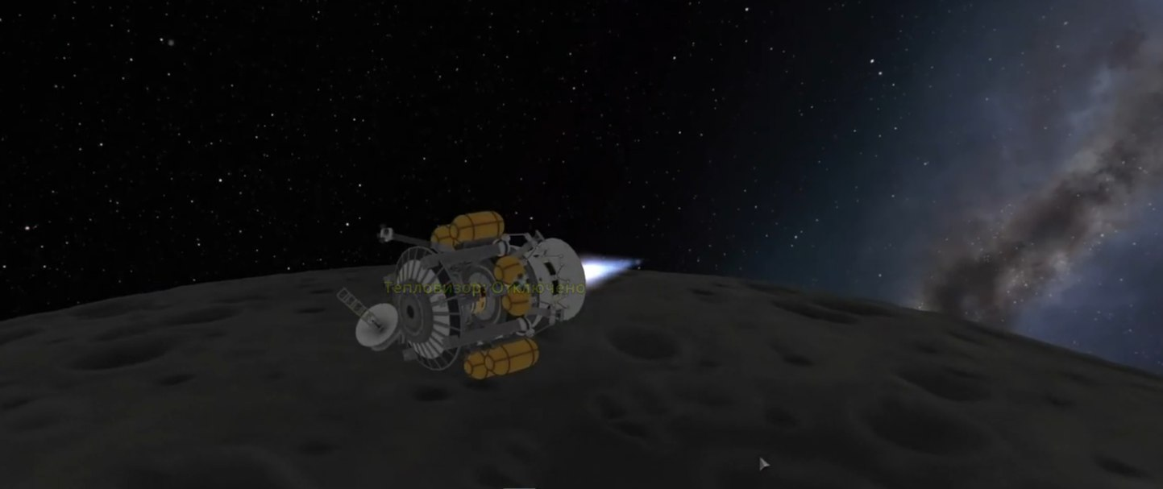
Доставка лунохода на Луну
Московский Авиационный Институт
Институт № 8 «Компьютерные науки и прикладная математика» Кафедра 806 «Вычислительная математика и программирование» Группа 108

Slide 2
Состав команды
Участник | Роль
Апананский Элиас Леонидович | KSP
Никонова Амелия Эдуардовна | Программист, математик
Герман Мария Георгиевна | Физик, математик
Шумихина Мария Анатольевна | Оформление проекта, презентация
2

Slide 3
Цели и задачи проекта
Наш проект посвящен разработке решения для вывода лунохода на орбиту Луну с целью сбора атмосферных данных. Это исследование, сочетающее теоретическую физику, математическое моделирование, программирование и практическую симуляцию.
Задачи:
Разработать физико-математическую модель полета.
Сконструировать модель ракеты для вывода лунохода на Луну.
Сконструировать спутник, способный продолжительное время автономно собирать и отправлять данные вблизи Муны.
Реализовать на языке Python алгоритм автопилота для управления ракетой в KSP
Провести симуляцию полета в KSP
Собрать информацию и создать отчёт с презентацией.
3

Slide 4
Описание миссии
Доставка лунохода на Луну — это миссия, требующая точности и устойчивости всех систем. Целью является доставка автоматического космического аппарата на планету и его мягкую посадку для сбора данных.
Этапы:
Запуск с Земли с помощью ракеты-носителя.
Вывод на околоземную орбиту.
Разгон к Луне по трансляционной траектории.
Коррекция курса в ходе перелёта.
Выход на окололунную орбиту.
Отделение посадочной платформы с луноходом.
Мягкая посадка на поверхность Луны с использованием двигательной установки.
Основные сложности миссии:
Точность посадки
Мягкая посадка
Лунные условия
Связь и управление
Траверс по сложной местности
4

Slide 5
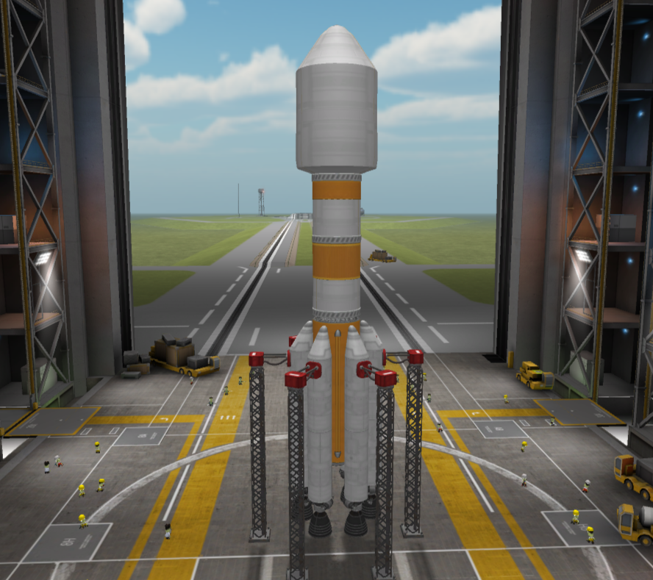
Внешний вид ракеты
Идея внешнего вида ракеты для доставки лунохода была разработана, опираясь на модель ракеты Протон К
1. Необходимость размещения габаритного посадочного модуля
2. Сочетание требований к скорости и массе
3. Эффективная компоновка ступеней
4. Устойчивость при посадке
5

Slide 6
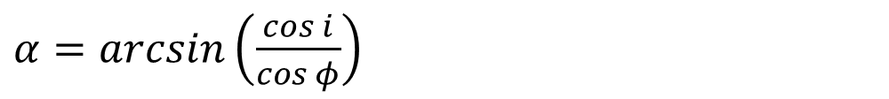
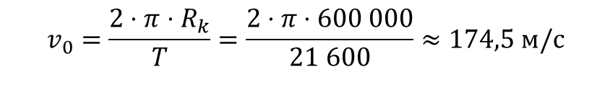
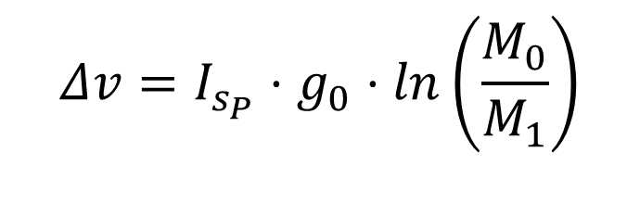
Физическая модель
1 этап - предстартовая подготовка:
Начальная линейная скорость ракеты относительно инерциального пространства:
$$v_{0}=\frac{2⋅π⋅R_{k}}{T}=\frac{2⋅π⋅600 000}{21 600}≈174,5 м/с$$
Формула для азимута:
$α=\arcsin\left(\frac{\cos{ⅈ}}{\cos{φ}}\right)$
У нас хватит топлива и скорости, чтобы долететь до Луны:
$$Δv=I_{s_{P}}⋅g_{0}⋅\ln\left(\frac{M_{0}}{M_{1}}\right)$$
6

Slide 7



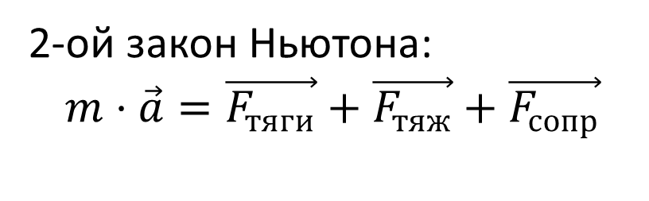

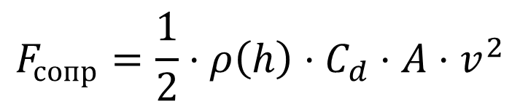
2 этап - взлет ракеты:
Законы:
На ракету действуют:
Сила тяги
2. Сила тяжести
3. Сила сопротивления
Также формула динамического давления
2-ой закон Ньютона:
$$m⋅\vec{a}=\vec{F_{тяги}}+\vec{F_{тяж}}+\vec{F_{сопр}}$$
$$F_{тяги}=I_{sp}⋅g_{0}⋅\dot{m}$$
Формула Циолковского:
$$Δv=I_{s_{P}}⋅g_{0}⋅\ln\left(\frac{M_{0}}{M_{1}}\right)$$
$$F_{тяж}=m⋅g_{0}$$
$$F_{сопр}=\frac{1}{2}⋅ρ\left(h\right)⋅C_{d}⋅A⋅v^{2}$$
$$q=\frac{1}{2}⋅ρ\left(h\right)⋅v{\left(h\right)}^{2}$$
7

Slide 8
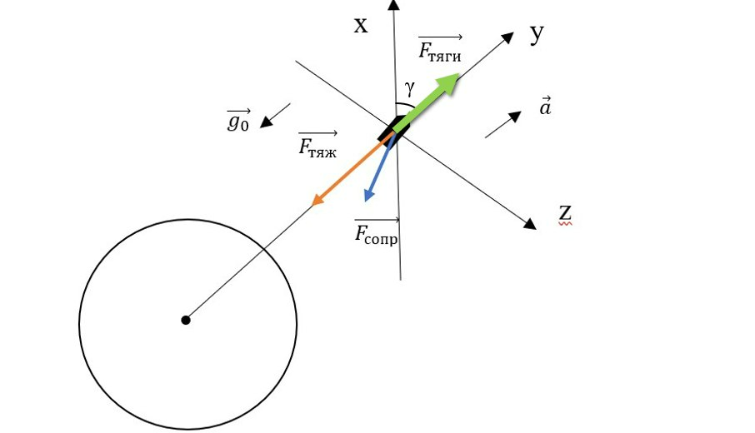
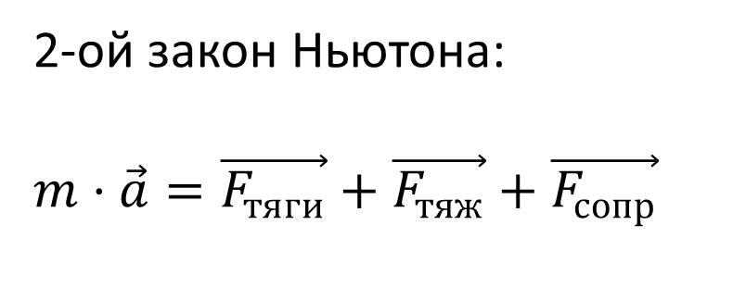
Система координат
2-ой закон Ньютона:
$m⋅\vec{a}=\vec{F_{тяги}}+\vec{F_{тяж}}+\vec{F_{сопр}}$
8

Slide 9
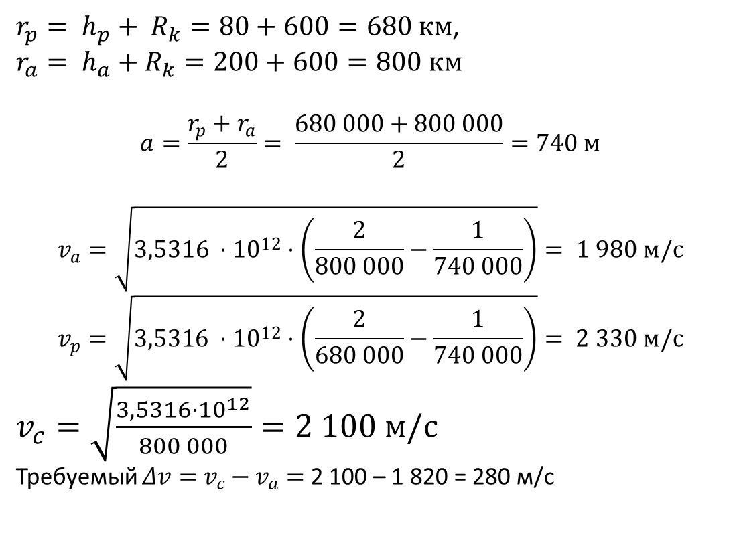

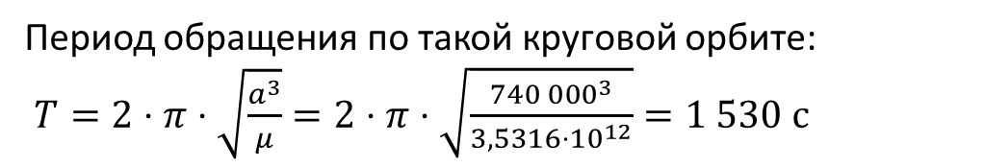
3 этап – выведение на орбиту:
$$v=\sqrt{μ\left(\frac{2}{r}−\frac{1}{a}\right)}$$
Скорость в любой точке орбиты
$r_{p}= h_{p}+ R_{k}=80+600=680 км$,
$r_{a}= h_{a}+R_{k}=200+600=800 км$
$$a=\frac{r_{p}+r_{a}}{2}= \frac{680 000+800 000}{2}=740 м$$
$$v_{a}=\sqrt{3,5316 ⋅{10}^{12}⋅\left(\frac{2}{800 000}−\frac{1}{740 000}\right)}= 1 980 м/с$$
$$v_{p}=\sqrt{3,5316 ⋅{10}^{12}⋅\left(\frac{2}{680 000}−\frac{1}{740 000}\right)}= 2 330 м/с$$
$v_{c}=\sqrt{\frac{3,5316⋅{10}^{12}}{800 000}}=2 100 м/с$
Требуемый $Δv=$ $v_{c}−$ $v_{a}=$ 2 100 – 1 820 = 280 м/с
Период обращения по такой круговой орбите:
$T=2⋅π⋅\sqrt{\frac{a^{3}}{μ}}=2⋅π⋅\sqrt{\frac{{740 000}^{3}}{3,5316⋅{10}^{12}}}=1 530 с$
9

Slide 10

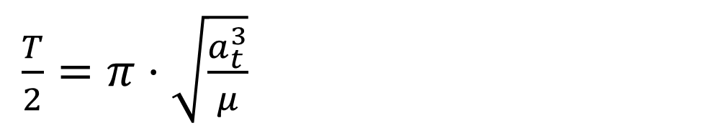
4 этап – перелет к Муне (Гомановская траектория):
Для перелета с орбиты Кербина на орбиту Муны используется гомановская траектория — энергетически оптимальный эллипс, касающийся обеих круговых орбит.
Эллиптическая скорость:
Полное время перелета составляет
половину периода
обращения по эллипсу
$$v_{p}=\sqrt{μ\left(\frac{2}{r₁}−\frac{1}{a_{t}}\right)}$$
$\frac{T}{2}=π⋅\sqrt{\frac{a_{t}^{3}}{μ}}$
10

Slide 11
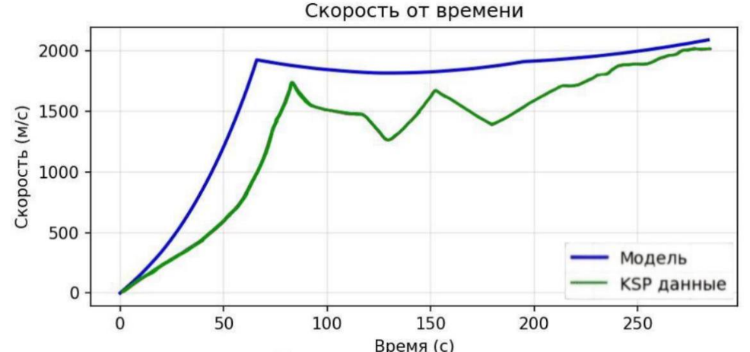
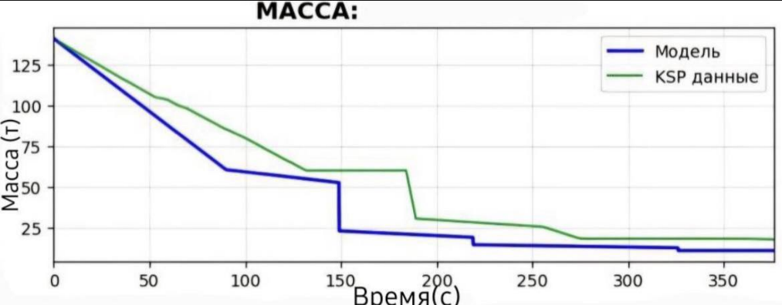
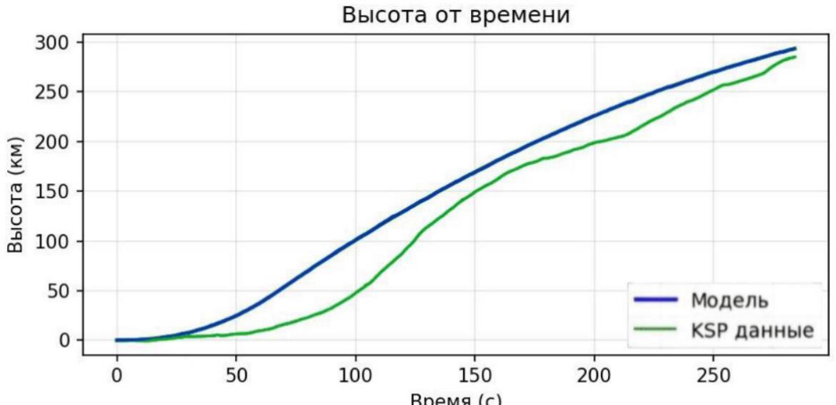
Графики
Вычислим полученные уравнения с помощью кода на языке программирования Рython и составим графики:
Графики совпадают неидеально из-за использований некоторых упрощений в формулах, а также нюансов физики симулятора(например отличие задания атмосферы в модели и KSP)
11

Slide 12
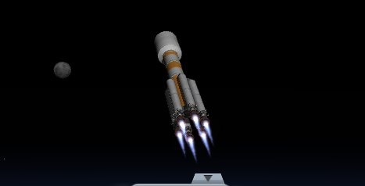
Программная реализация автопилота
Для управления ракетой в KSP был разработан автопилот на языке Python с использованием библиотек:
1. Math
2. kRPC
3. Time
4. Matpolitlib
5. Scipy.integrate
Система обеспечивает автоматическое выполнение маневров, мониторинг параметров полета и 1 логирование данных.
12

Slide 13
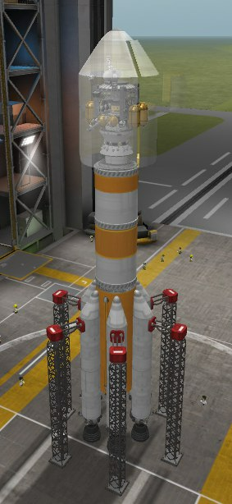
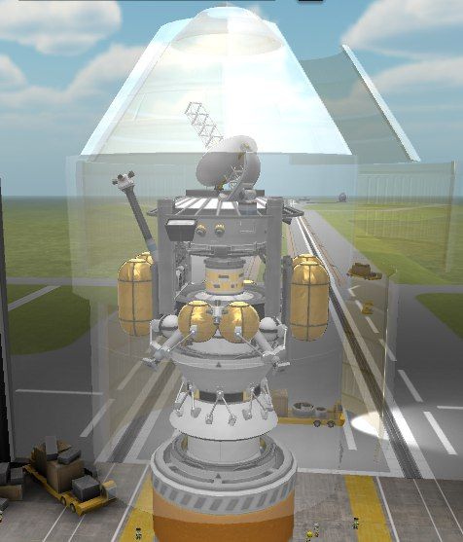
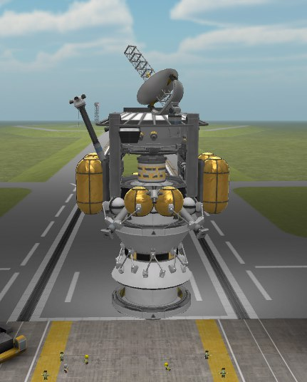
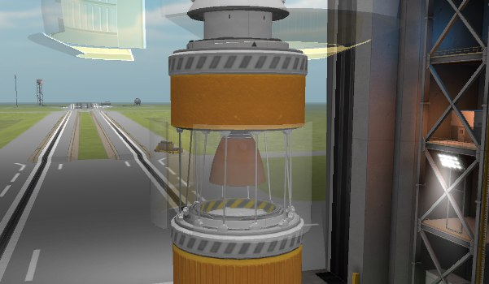
Моделирование в KSP
13

Slide 14

Заключение
В результате выполнения данной научно-исследовательской работы наша команда успешно промоделировала в Kerbal Space Program проект по доставке лунохода на Луну.
Проект продемонстрировал, что игровой симулятор KSP в сочетании с программируемыми интерфейсами может служить эффективной платформой для моделирования, изучения и отработки сложных миссий, включая проектирование космических аппаратов, расчёт траекторий и разработку алгоритмов автономного управления для посадки на другие небесные тела.
14

